Slide 2
בלי לומר מילה

Slide 3
מה את אומרת?

Slide 4
והרי החדשות

Slide 5
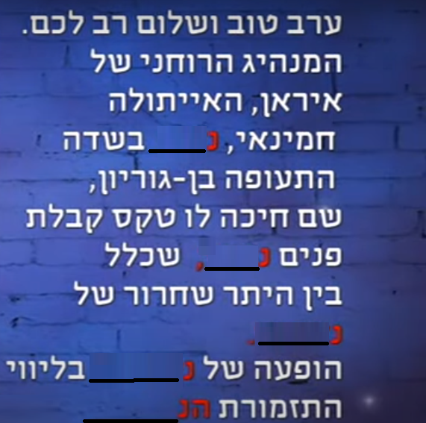

Slide 6
